Slide 1
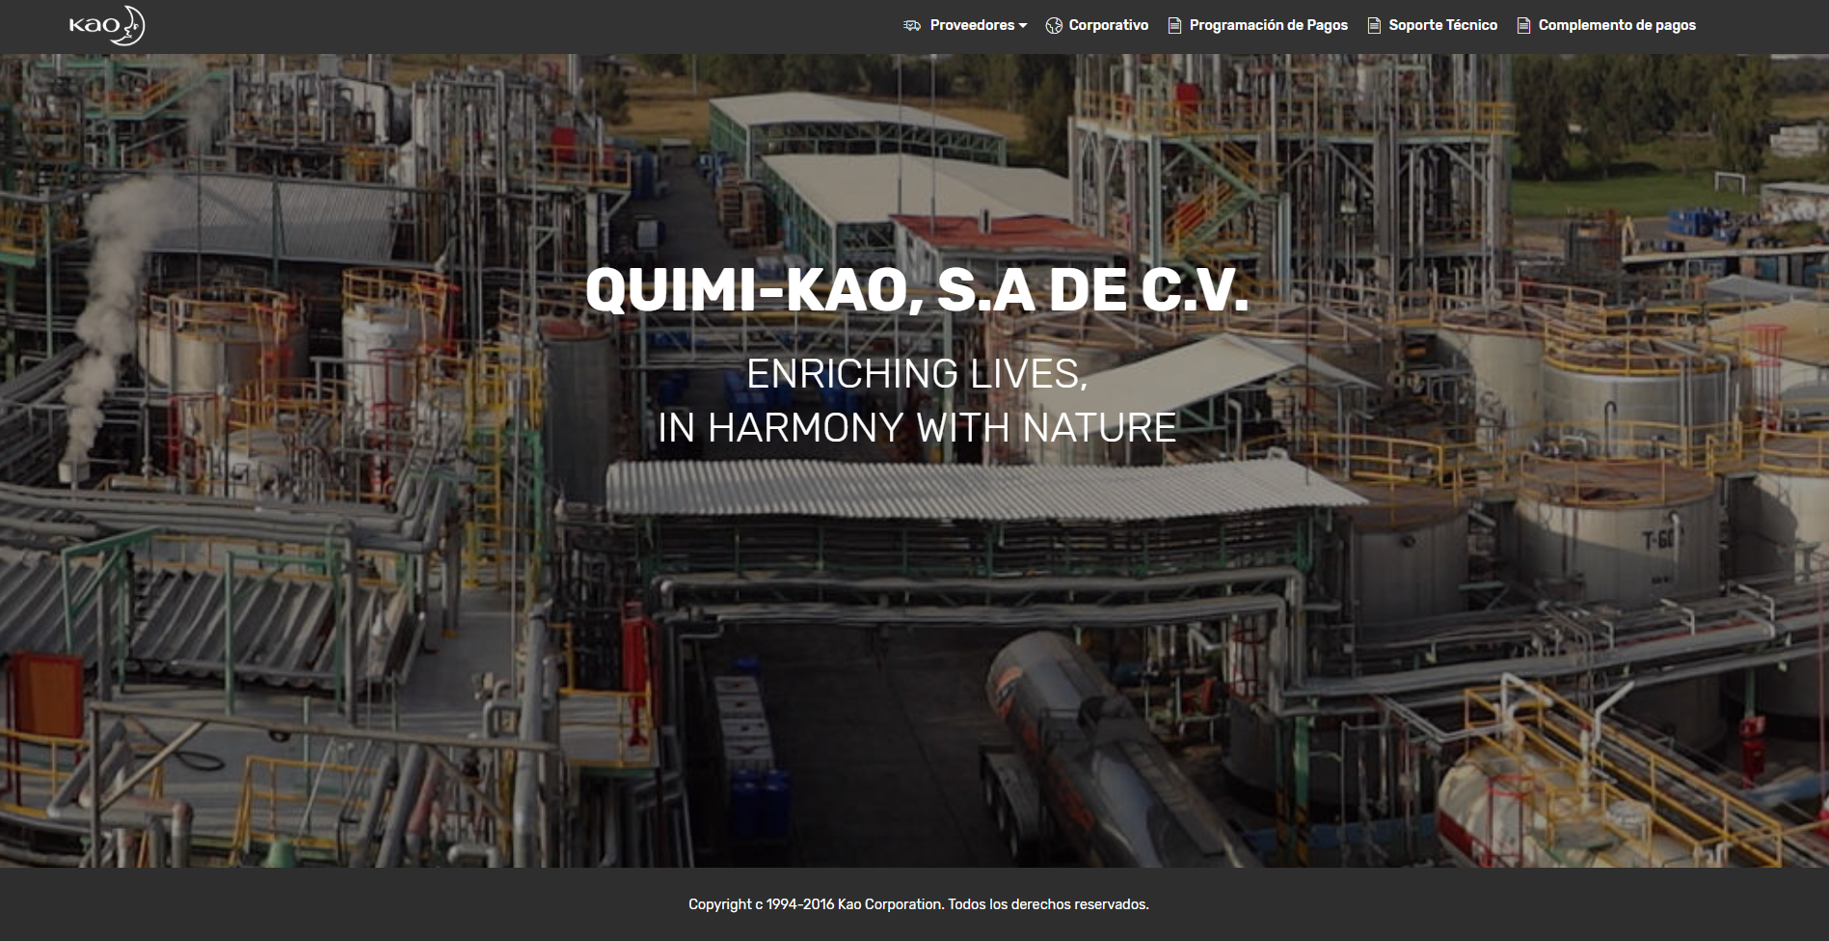
Portal de Proveedores Quimi-Kao.
Aplicable a partir de Octubre 2018.

Slide 2
Índice.
Diapositiva - Tema
3.-Portal de Proveedores.
4.-Datos generales.
5.-Compras Menores / Servicios.
6.-Compras Materias Primas.
7.-Compras Materias Primas.
8.-Boletos de Avión.
9.-Paquetería.
10.-Donativos.
11.-Agentes Aduanales.
12.-Agentes Aduanales-Importación.
13.-Agentes Aduanales-Exportación.
14.-Agentes Aduanales – Muestras.
15.-Fletes.
Diapositiva - Tema
16.-Flete de Materia Prima.
17.-Flete de Venta.
18.-Flete de Venta a Cliente Extranjero.
19.-Flete de Venta a Cliente Nacional.
20.-Programación de pagos.
22.- Complemento de Pagos
23.-Soporte Técnico
24.-Información de Interés

Slide 3

Portal de Proveedores.
(Manual de operación)
Se requiere acceso a Internet. La página principal a la que deberá acceder es:
www.quimikao.com.mx
En esta encontrará un menú principal con cinco apartados:
Proveedores//Corporativo//Programación de pagos//Soporte Técnico//Complemento de Pagos.

Slide 4
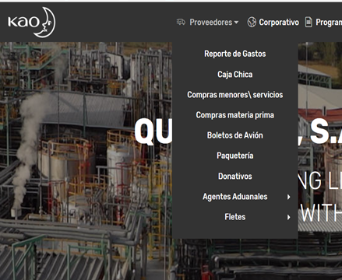
Datos generales.
Para ingresar sus facturas a revisión y programación de pagos, seleccione PROVEEDORES y ubíquese de la 3° a la 9° posición del menú, según el tipo de Proveedor que representa para Quimi-Kao. En caso de no saber qué posición elegir, pregunte a su contacto de Quimi-Kao.
Ubicarse en este rango y dar click donde corresponda.

Slide 5
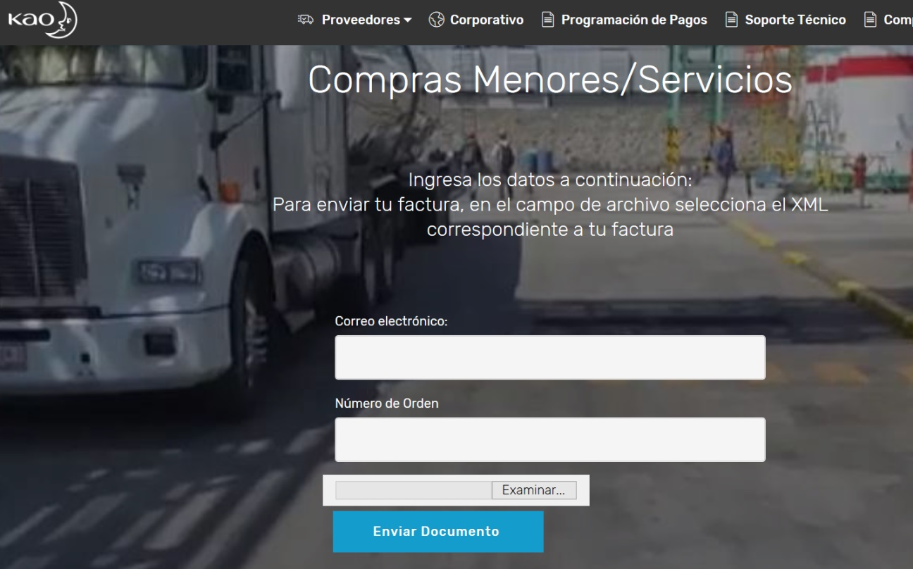
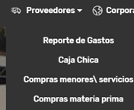
Compras Menores / Servicios.
En el menú PROVEEDORES, elige la Sección “Compras menores\servicios”.
En esta Sección deberá indicar:
Correo electrónico: El correo en el cual usted recibirá el acuse de recibo.
Número de orden: Este dato lo proporciona el contacto de Quimi-Kao que solicitó los productos o servicios. Si el número de orden comienza con OC+serie de números. Indique sólo los números sin “OC”, ejemplo: OC25141 → indique sólo 25141
Selección de archivo: Agregue el XML que desea enviar.
Minutos después en el correo que registró recibirá el acuse de recibo o rechazo del mismo.

Slide 6
Compras Materias Primas.
Si usted es proveedor de Materia Prima, deberá ingresar al Menú PROVEEDORES y dar click en “Compras materia prima”.

Slide 7
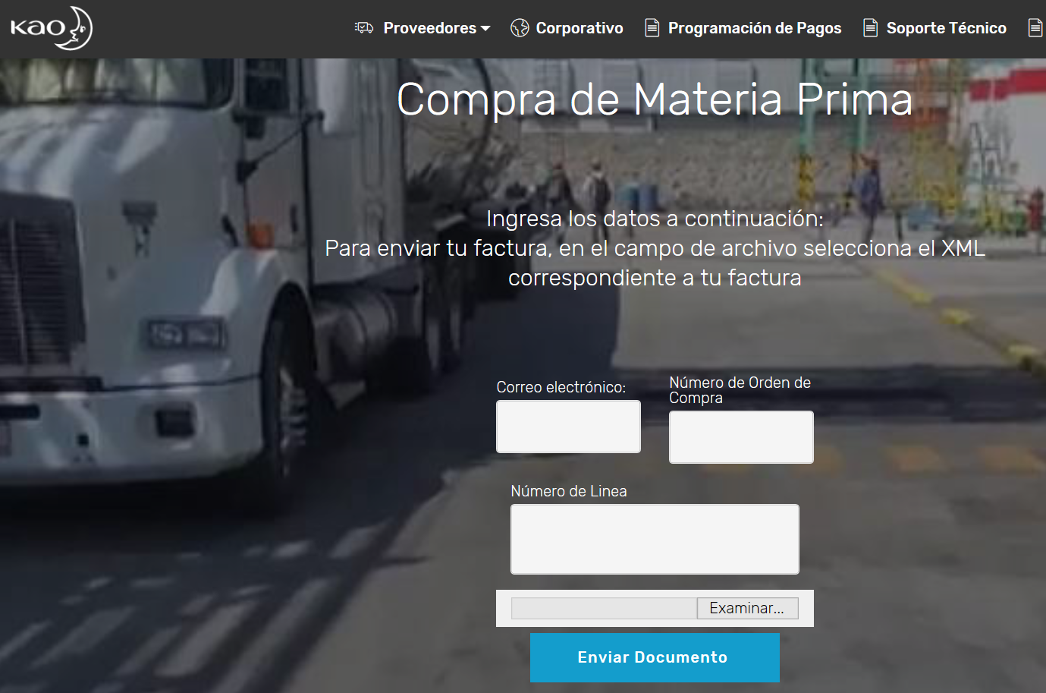
Compras Materias Primas.
En la Sección de COMPRAS MATERIAS PRIMAS, los campos solicitados son:
Correo electrónico: El correo en el cual usted recibirá su acuse de recibo.
Número de orden de compra: Este dato y el siguiente, lo proporcionará el contacto de Quimi-Kao que solicitó el servicio.
Número de línea: Si maneja más de una línea, sepárela por comas “ , ”.
Selección de archivo: Agregue el XML que desea enviar.
Minutos después en el correo que registró, recibirá el acuse de recibo o rechazo del mismo.

Slide 8
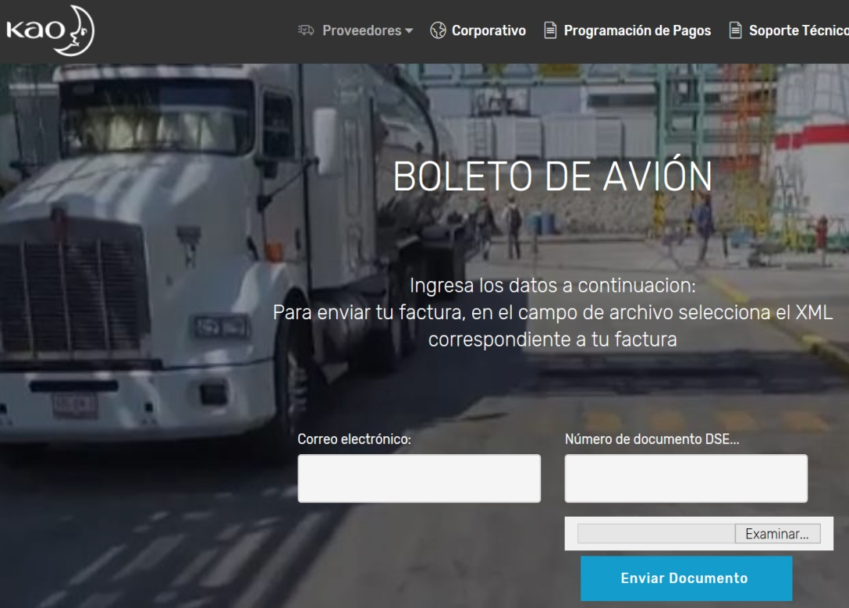
Boletos de Avión.
Si usted representa a alguna Agencia de Viajes, deberá ingresar al Menú PROVEEDORES y dar click en “Boletos de avión”.
En esta Sección deberá indicar:
Correo electrónico: El correo en el cual usted recibirá el acuse de recibo.
Número de documento: Ingresa el DSE.
Selección de archivo: Agrega el XML que deseas enviar
Minutos después en el correo que registró, recibirá el acuse de recibo o rechazo del mismo.

Slide 9
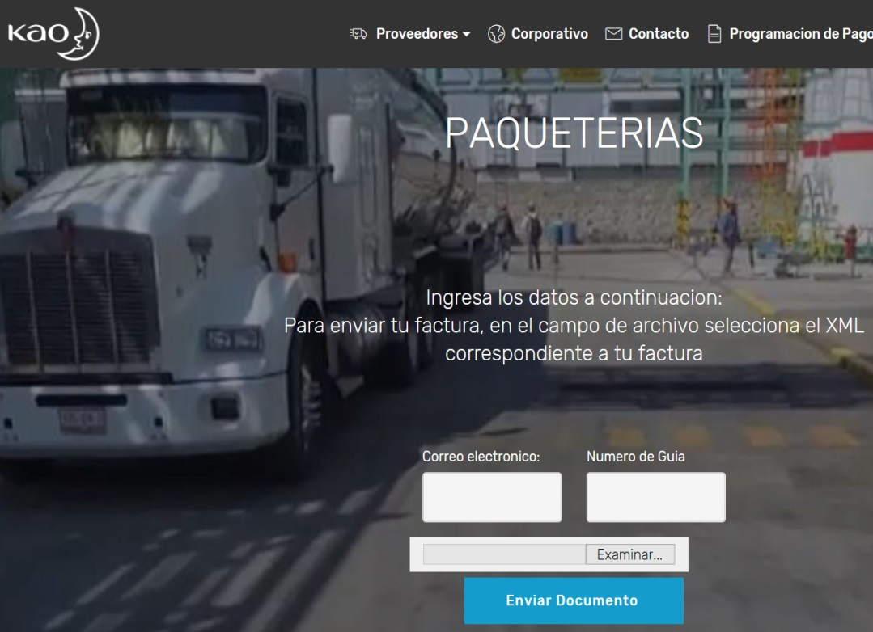
Paquetería.
Si usted brinda servicios de paquetería como DHL, UPS, OCS o afín, deberá ingresar al Menú PROVEEDORES y dar click en “Paquetería”. En esta Sección se deberá indicar:
Correo electrónico: El correo en el cual usted recibirá el acuse de recibo.
Número de Guía: Ingresa el número correspondiente al servicio facturado. Si son más de una guía, favor de anotar sólo en número de la guía más antigua.
Selección de archivo: Agrega el XML que deseas enviar
Minutos después en el correo que registró, recibirá el acuse de recibo o rechazo del mismo.

Slide 10
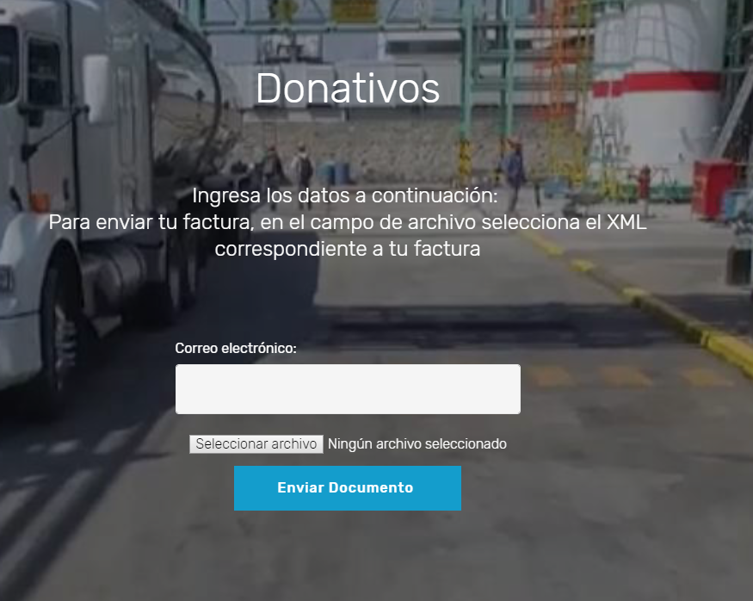
Donativos.
En esta Sección sólo deberán acceder las Instituciones Donatarias que reciben Donativos por parte de Quimi-Kao. Accesar al menú PROVEEDORES y elegir la opción “Donativos”.
En la siguiente pantalla deberá indicar:
Correo electrónico: El correo en el cual usted recibirá el acuse de recibo.
Selección de archivo: Agrega el XML que deseas enviar.
Minutos después en el correo que registró, recibirá el acuse de recibo o rechazo del mismo.

Slide 11
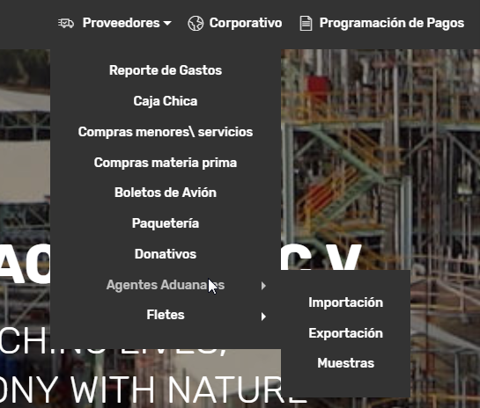
Agentes Aduanales.
Si usted brinda servicios de este tipo, deberá ingresar al Menú PROVEEDORES y dar click en “Agentes Aduanales”.
En el área de AGENTES ADUANALES encontrará las sub-secciones:
Importación
Exportación
Muestras

Slide 12
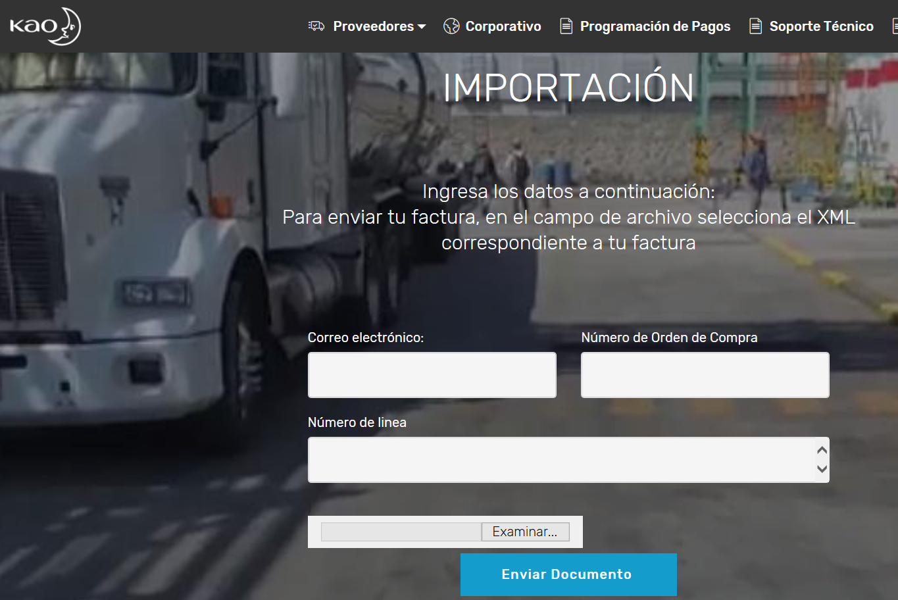
Agentes Aduanales-Importación.
Si los servicios que prestó el Agente Aduanal derivaron de una importación, deberá accesar en la Sub-sección IMPORTACIÓN, que desplegará pantalla en donde se deberá indicar:
Correo electrónico: El correo en el cual usted recibirá su acuse de recibo.
Número de orden de compra: Este dato y el siguiente, lo proporcionará el contacto de Quimi-Kao que solicitó el servicio.
Número de línea: Si maneja más de una línea, sepárela por comas “ , ”.
Selección de archivo: Agrega el XML que desea enviar.
Minutos después en el correo que registró, recibirá el acuse de recibo o rechazo del mismo.

Slide 13
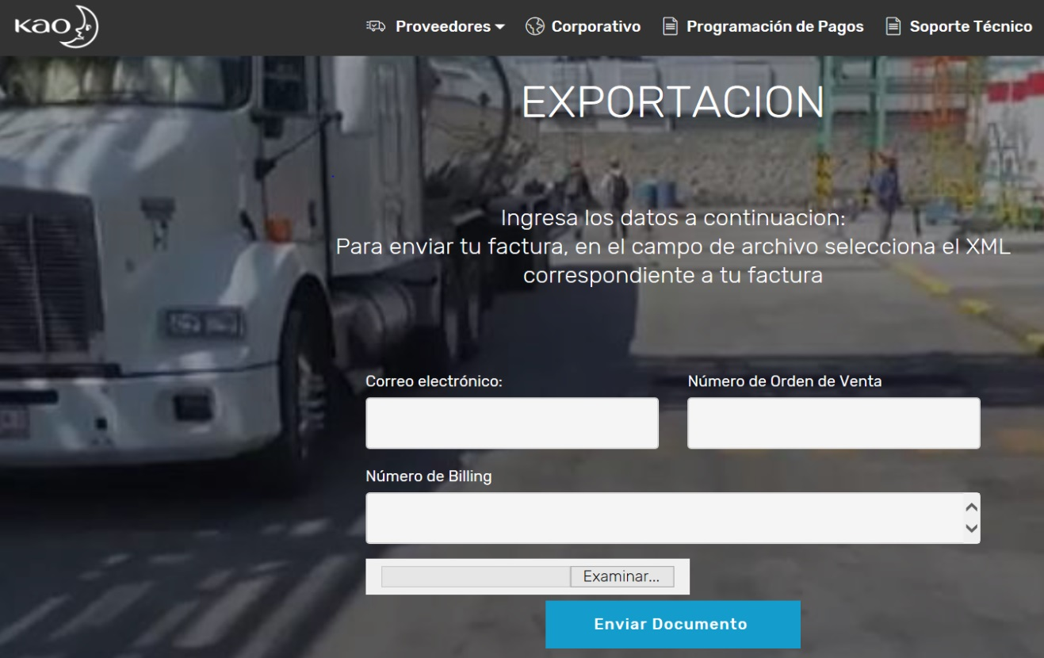
Agentes Aduanales-Exportación.
Si los servicios que prestó el Agente Aduanal derivaron de una exportación, deberá accesar en la Sub-sección EXPORTACIÓN, que desplegará pantalla en donde deberá indicar:
Correo electrónico: El correo en el cual usted recibirá su acuse de recibo.
Número de orden de venta: Este dato, lo proporcionará el contacto de Quimi-Kao que solicitó el servicio.
Número de Billing: Indicar el número proporcionado por el contacto de Quimi-Kao que solicitó el servicio.
Selección de archivo: Agregar el XML que desea enviar.
Minutos después en el correo que registró, recibirá el acuse de recibo o rechazo del mismo.

Slide 14
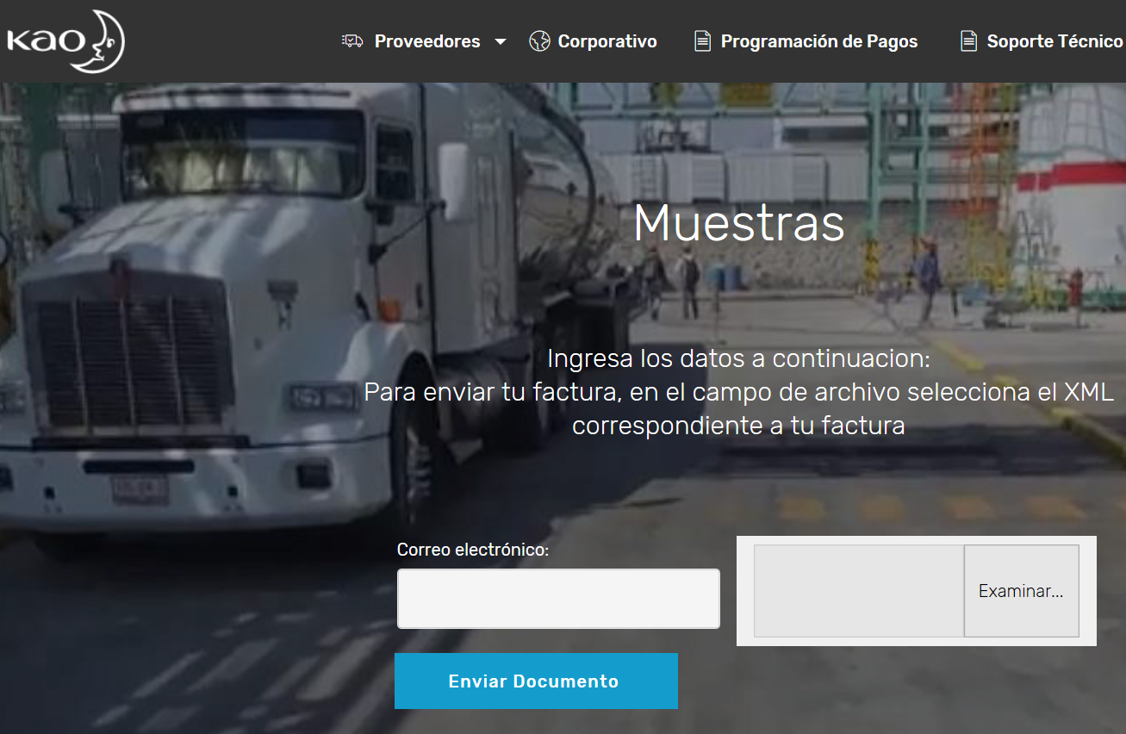
Agentes Aduanales – Muestras.
Si los servicios que prestó el Agente Aduanal derivaron de una importación o exportación de muestras, deberá accesar en la Sub-sección MUESTRAS, que desplegará pantalla en donde deberá indicar:
Correo electrónico: El correo en el cual usted recibirá su acuse de recibo.
Selección de archivo: Agregue el XML que desea enviar.
Minutos después en el correo que registró, recibirá el acuse de recibo o rechazo del mismo.

Slide 15
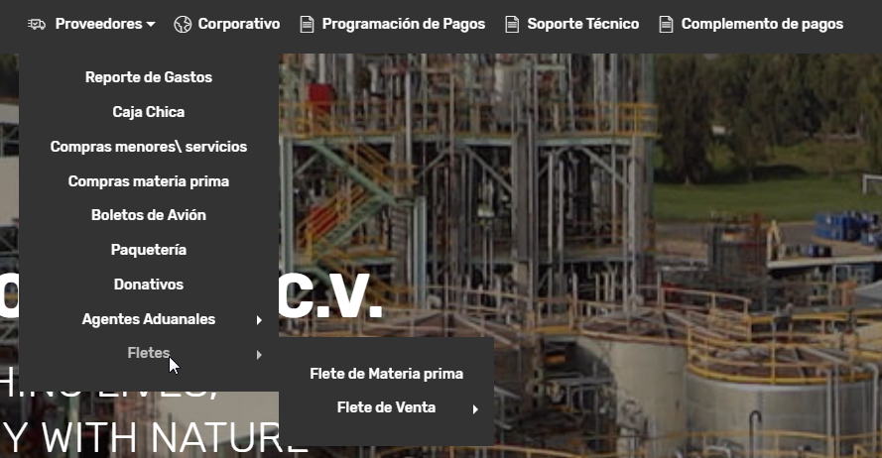
Fletes.
Si usted brinda servicios de fletes o autotransporte de carga, deberá ingresar al Menú PROVEEDORES y dar click en “Fletes”.
En la sección de FLETES encontrará dos sub-secciones:
Flete de Materia Prima
Flete de Venta
Flete de Materia Prima. Son los servicios de transporte que realiza con DESTINO FINAL a Quimi-Kao, ya sea a la Planta de El Salto, Jalisco o a nuestra bodega en la Ciudad de México.
Flete de Venta. Son los servicios de transporte que realiza con ORIGEN en Quimi-Kao, ya sea a la Planta de El Salto, Jalisco o en nuestra bodega en la Ciudad de México y con Destino al lugar solicitado por el Contacto de Quimi-Kao.

Slide 16
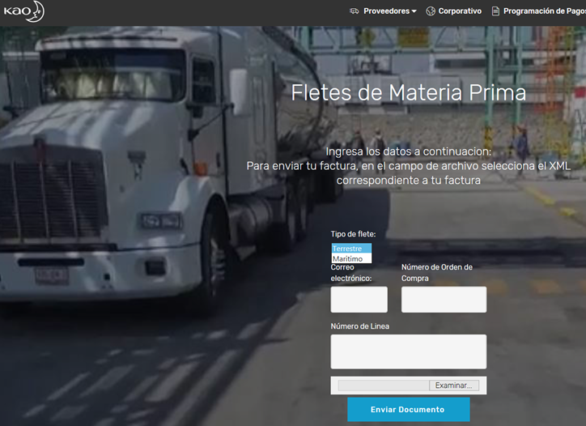
Flete de Materia Prima.
En esta sección deberá adjuntar su cuenta por cobrar por servicios de transporte terrestre que realiza con DESTINO FINAL a Quimi-Kao, ya sea a la Planta de El Salto, Jalisco o en la bodega en la Ciudad de México. En el caso de Flete marítimo, el DESTINO FINAL es puerto mexicano.
En los campos de FLETE DE MATERIA PRIMA deberá seleccionar:
El tipo de flete:
Marítimo
Terrestre
Correo electrónico: El correo en el cual usted recibirá su acuse de recibo.
Número de orden de compra: Este dato y el siguiente, se lo proporcionará el contacto de Quimi-Kao que solicitó el servicio.
Número de línea: Si maneja mas de una línea, sepárala por comas “ , ”.
Selección de archivo: Agregue el XML que desea enviar.
Minutos después en el correo que registró, recibirá el acuse de recibo o rechazo del mismo.

Slide 17
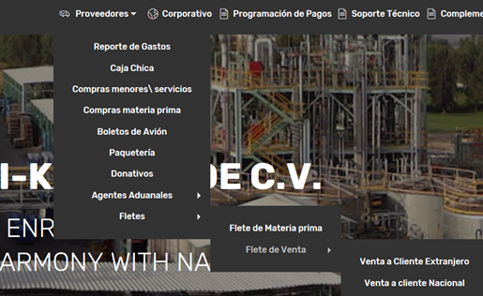
Flete de Venta.
En esta sección deberá adjuntar su cuenta por cobrar por servicios de transporte terrestre que realiza con ORIGEN en Quimi-Kao, ya sea en la Planta de El Salto, Jalisco o en nuestra bodega en la Ciudad de México y con Destino al lugar solicitado por el Contacto de Quimi-Kao. En caso de fletes marítimos, el ORIGEN es puerto mexicano y el destino cualquier lugar del extranjero.
Ingrese al Menú PROVEEDORES. Elegir FLETES y posteriormente dar click en FLETES DE VENTAS.
Después elija una de estas dos opciones:
Venta a Cliente Extranjero. El Flete tiene su ORIGEN en Quimi-Kao y su destino es alguna Aduana. O bien en caso de flete marítimo, el ORIGEN está en Aduana de puerto mexicano y el Destino en el Extranjero.
Venta a Cliente Nacional. El Flete tiene su ORIGEN en Quimi-Kao y su destino es algún punto de la República Mexicana distinto a Aduana.

Slide 18
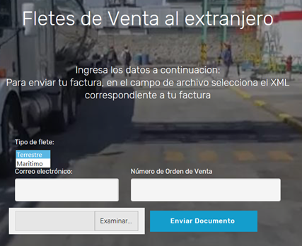
Flete de Venta a Cliente Extranjero.
Si el servicio prestado corresponde a esta opción, deberá llenar los siguientes campos:
Seleccione el tipo de flete:
Marítimo
Terrestre.
Correo electrónico: El correo en el cual usted recibirá su acuse de recibo.
Número de orden de venta: Este dato, te lo proporciona el contacto de Quimi-Kao que solicitó el servicio.
Selección de archivo: Agregue el XML que desea enviar.
Minutos después en el correo que registró, recibirá el acuse de recibo o rechazo del mismo.

Slide 19
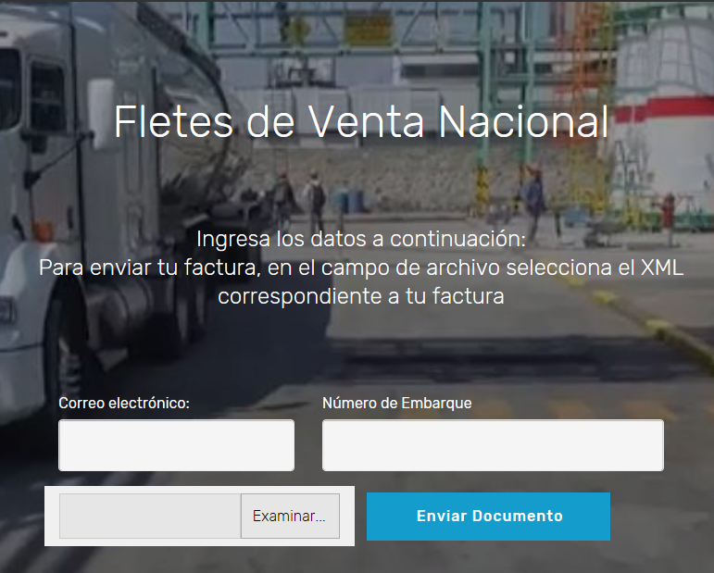
Flete de Venta a Cliente Nacional.
Si el servicio prestado corresponde a esta opción, deberá llenar los siguientes campos:
Correo electrónico: El correo en el cual usted recibirá su acuse de recibo.
Número de Embarque: Este dato y el siguiente, te lo proporciona el contacto de Quimi-Kao que solicitó el servicio.
Selección de archivo: Agrega el XML que deseas enviar.
Minutos después en el correo que registraste recibirás el acuse de recibido, o rechazado.

Slide 20
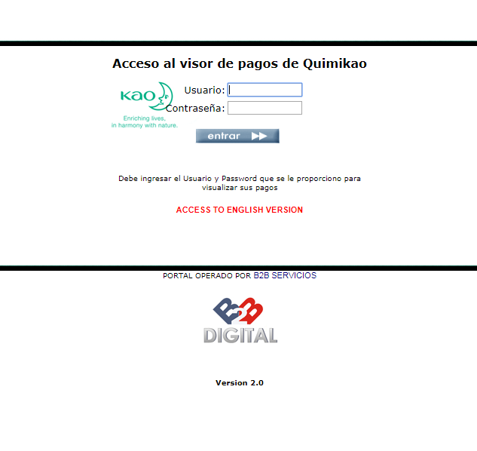
Programación de pagos .
Dentro del menú principal de la página del Portal de Proveedores encontrará la opción de “Programación de Pagos”. Al dar click en ella, lo remitirá a la aplicación ya conocida por usted, donde podrá revisar la fecha en que se programó su pago.
El área contable de Quimi-Kao cuenta con 5 días hábiles después de recibir su factura para publicar la fecha de pago de las mismas. Si esto no sucede, favor de comunicarse con dicha área para que se le brinde información de la misma.
Solicitará Usuario y Contraseña. Si no cuenta con esa información, favor de solicitarla vía e-mail al correo: auxconta@kao.com

Slide 21
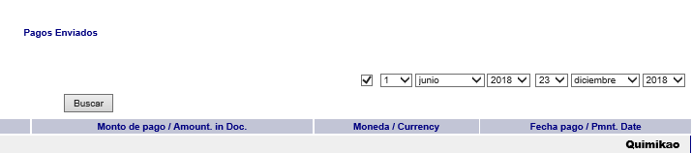
Programación de pagos .
Después de haber tecleado su Usuario y Contraseña se desplegará información de sus cuentas por cobrar y las fechas en que las mismas serán pagadas.
IMPORTANTE: Para filtrar la información desplegada, en esta página encontrará una sección donde le solicitarán incluir un RANGO DE FECHAS, favor de dar click en el primer recuadro y aparecerá después indicar un periodo AMPLIO de fechas en este rango. Finalmente dar click en el botón
En la fecha inicial, la fecha de emisión de la factura y en la fecha final dos meses más a la fecha de vencimiento. Esto para que despliegue correctamente la información.
Ejemplo: Mi factura es del mes de Junio y el pago acordado será en Octubre
Fecha inicial será 1 Junio 2018 → Porque la emisión es en Junio.
Fecha final será 23 Diciembre 2018 → Porque aunque vence en Octubre,
para fines de la consulta adiciono 2 meses más
4. Finalmente de click aquí para aplicar filtros de fechas.
1. Dar click en este recuadro.
2. Fecha inicial
3. Fecha final

Slide 22

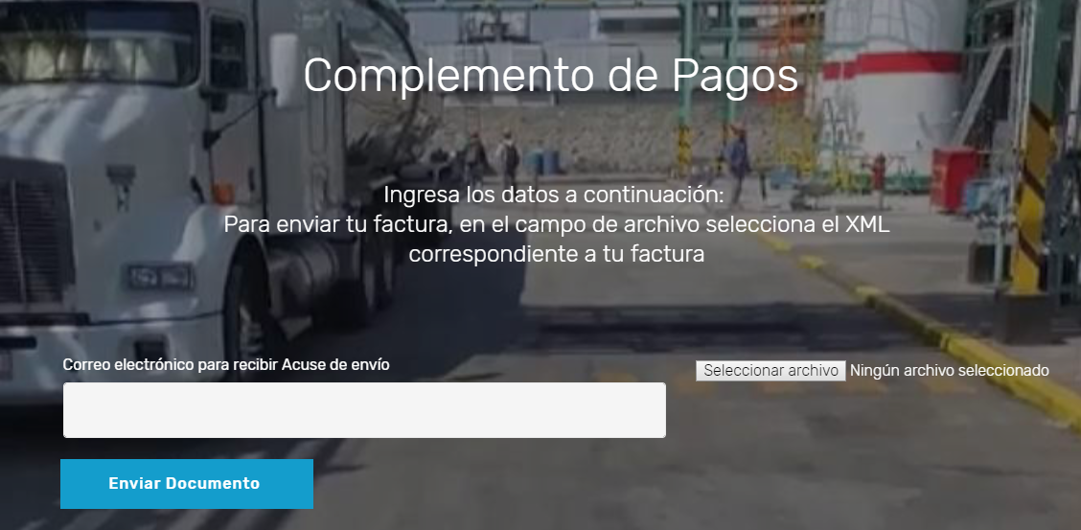
Complemento de pagos.
Dentro del menú principal de la página del Portal de Proveedores encontrará la opción de “Complemento de pagos”. Al dar click en ella, solicitará que indique su correo electrónico y deberá adjuntar el XML del Complemento de Pagos que deseé enviar.

Slide 23

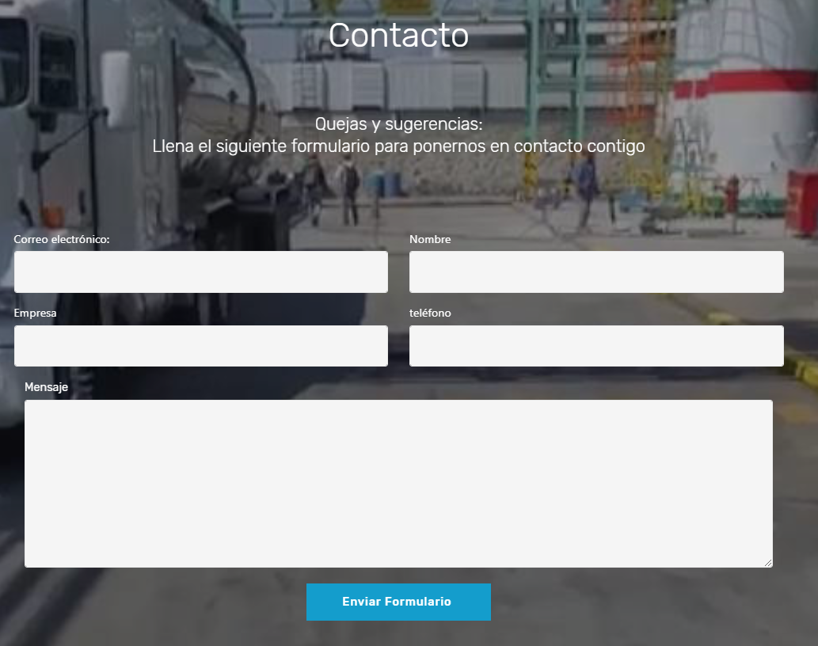
Soporte Técnico.
Si llega a experimentar problemas al utilizar el portal, contáctenos para brindarle ayuda técnica.
Favor de llenar los campos solicitados y es muy importante que en “Empresa” indique el nombre o razón social de la empresa que representa.
Favor de proporcionar número telefónico con extensión, si es que cuenta con ella para que sea más ágil el contacto con usted.

Slide 24
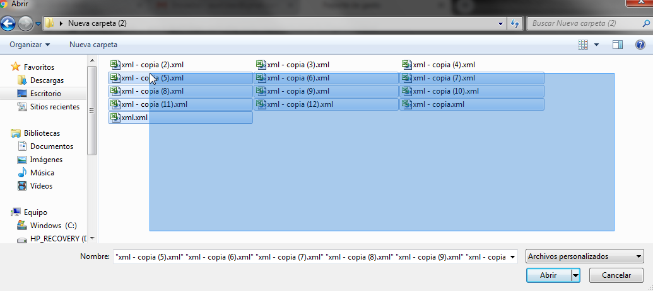
Información de interés.
Envío masivo de XML.
Si usted desea enviar más de un XML, que corresponden a una misma orden, puede hacer el envío masivo de la siguiente manera:
Cuando requiera adjuntar múltiples XML asegúrate de tenerlos en una misma carpeta para seleccionarlos
Si el apartado de adjuntar archivo no lo permite, significa que solo deberías subir un archivo.

Slide 25
Información de interés.
Correo electrónico.
El correo electrónico que se proporciona en los campos de envío, es aquél en el que el proveedor desea que se le de seguimiento al estatus de su cuenta por cobrar.
A ese correo electrónico llegarán avisos de Acuse de recibo, de Rechazo (si es el caso), de Aceptación del documento, de la Validez fiscal del comprobante, entre otros.
Existen sistemas de facturación que automáticamente envían los XML + PDF de la factura a algún correo determinado, pero esa aplicación no es útil para Quimi-Kao, usted deberá registrar un correo electrónico propio para recibir dicha factura (xml + pdf) y posteriormente tendrá que acceder al Portal de Proveedores para subir sólo el XML y dar inicio a la revisión de su cuenta por pagar.

